Slide 1
„Sogar der Hauptbahnhof stand unter Wasser!“
Hochwasser und Hochwasserschutz

Slide 2
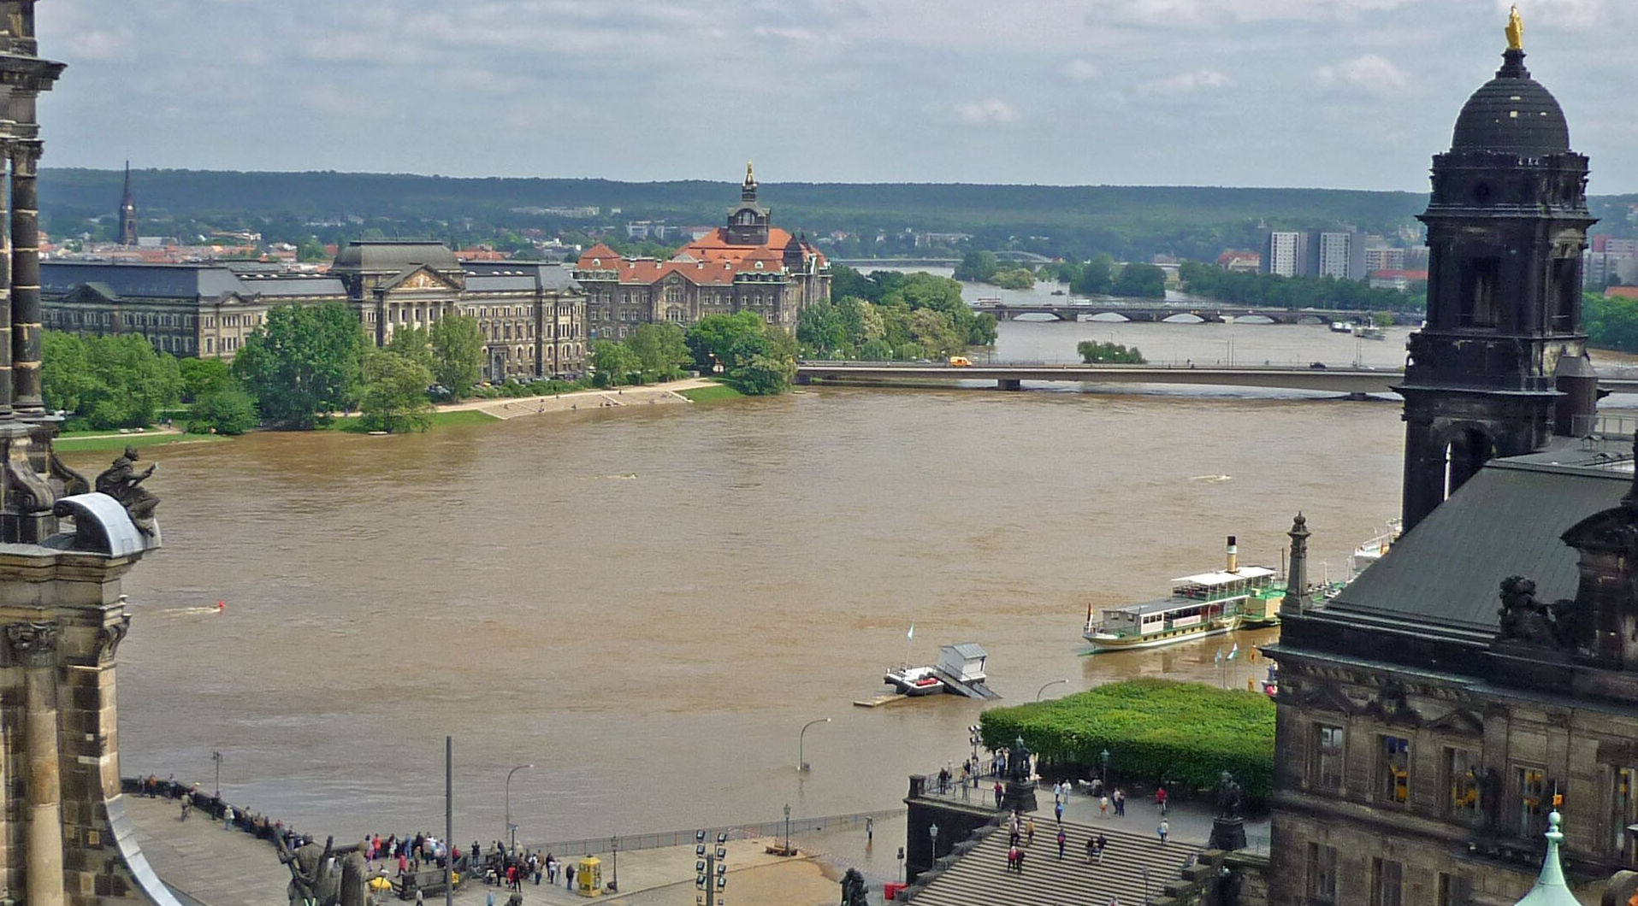
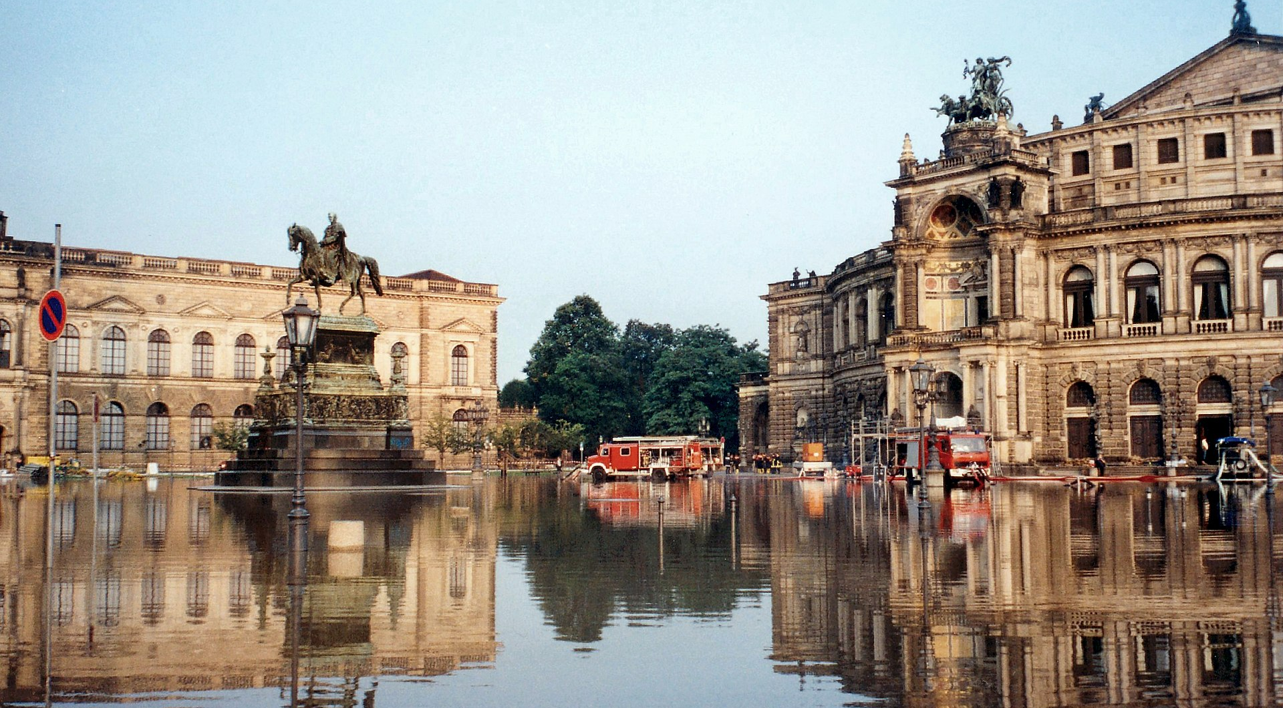
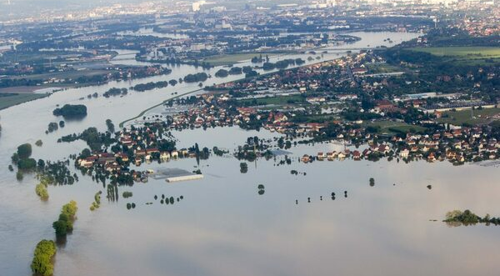
SchiDD (2013): Blick vom Hausmannsturm des Residenzschlosses auf die Elbe (elbaufwärts). https://commons.wikimedia.org/wiki/File:Elbe-Hochwasser-Dresden-Juni2013-17.jpg
Umweltamt Dresden (2013): Hochwasser 2013, Luftbild auf Gohlis. https://www.dresden.de/de/stadtraum/umwelt/umwelt/hochwasser/vergangenheit.php
Blobelt, J. (2002): 17.08.2002 01067 Dresden, Theaterplatz 8.30 Uhr. Hochwasser der Elbe beim Maximum 9,40m. https://commons.wikimedia.org/wiki/File:20020817340NR_Dresden_Theaterplatz_Hochwasser.jpg
    Hochwasser in Dresden
Notes:
Link zum Video:
Deutsche Bahn (2012): Jahrestag Hochwasser Dresden Hauptbahnhof. https://www.youtube.com/watch?v=12j66evB4Cw (letzter Zugriff: 04.03.2026)
Bildquellen:
1: SchiDD (2013): Blick vom Hausmannsturm des Residenzschlosses auf die Elbe (elbaufwärts). https://commons.wikimedia.org/wiki/File:Elbe-Hochwasser-Dresden-Juni2013-17.jpg (letzter Zugriff: 04.03.2026)
2: Blobelt, J. (2002): 17.08.2002 01067 Dresden, Theaterplatz 8.30 Uhr. Hochwasser der Elbe beim Maximum 9,40m. https://commons.wikimedia.org/wiki/File:20020817340NR_Dresden_Theaterplatz_Hochwasser.jpg (letzter Zugriff: 04.03.2026)
3: Umweltamt Dresden (2013): Hochwasser 2013, Luftbild auf Gohlis. https://www.dresden.de/de/stadtraum/umwelt/umwelt/hochwasser/vergangenheit.php (letzter Zugriff: 04.03.2026)

Slide 3
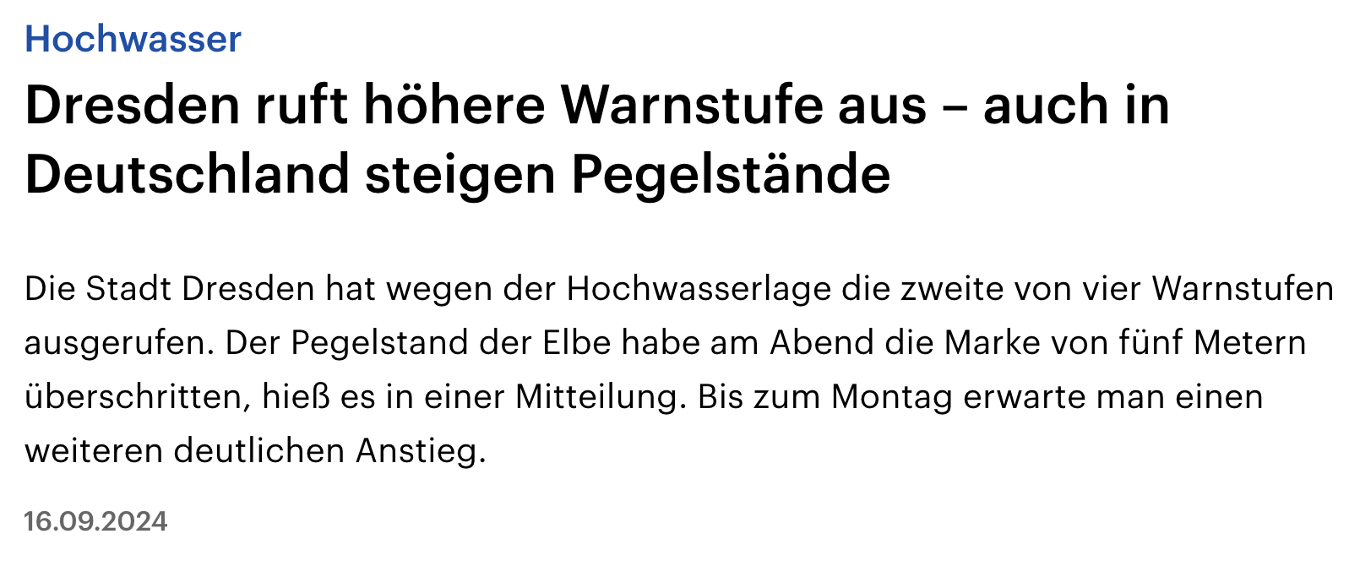
Und heute?
Notes:
Quellennachweis:
Deutschlandfunk (2024): Dresden ruft höhere Warnstufe aus – auch in Deutschland steigen Pegelstände. https://www.deutschlandfunk.de/dresden-ruft-hoehere-warnstufe-aus-auch-in-deutschland-steigen-pegelstaende-100.html (letzter Aufruf: 04.03.2026)

Slide 4
Agenda
Hochwasser als Extremwetterereignis
  Hochwasser in Dresden im Vergleich
Wie können wir uns anpassen?
  Anpassungsmaßnahmen an Hochwasser
Notes:
Aufgabe:
Gebt Geschichten oder Erzählungen wieder, die euch zu Extremwettereignissen in Sachsen einfallen.
→ hier insb. Bezug auf die Heimatregion
→ hier insb. Bezug zu Hochwassern
→ wird ergänzt durch Bilder und Videos des Hochwassers 2002

Slide 5

Hochwasser in Dresden
Aufgabe:
Vergleicht die Niederschlagsmengen von insgesamt drei Messstationen im Einzugsgebiet der Elbe, Weißeritz und Prießnitz vom 12.08.2002 mit dem jährlichen Niederschlag des Jahres 2002 und dem jahreszeitlichen (21.06 – 18.09.) Niederschlag eines selbstgewählten Jahres mithilfe des Regionalen Klima-Informationssystems (ReKIS).
Ordnet die Aussagen mit Hilfe des Themenstadtplan Dresdens dem jeweiligen Hochwasser aus 2002, 2006 oder 2013 zu.
Ermittelt die Entfernung des Hochwassers 2002 und deinem Zuhause bzw. den vorgegebenen Orten mit Hilfe des Themenstadtplan Dresden.
Notes:
Aufgaben:
- Siehe Folien
- Stellt eure Ergebnisse vom Arbeitsblatt dar.
Arbeitsmaterialien:
Arbeitsblatt: Hochwasser_Elbehochwasser-in-Dresden_AB
ReKIS Expert – ReKIS
Themenstadtplan Dresden : powered by cardo.Map

Slide 6
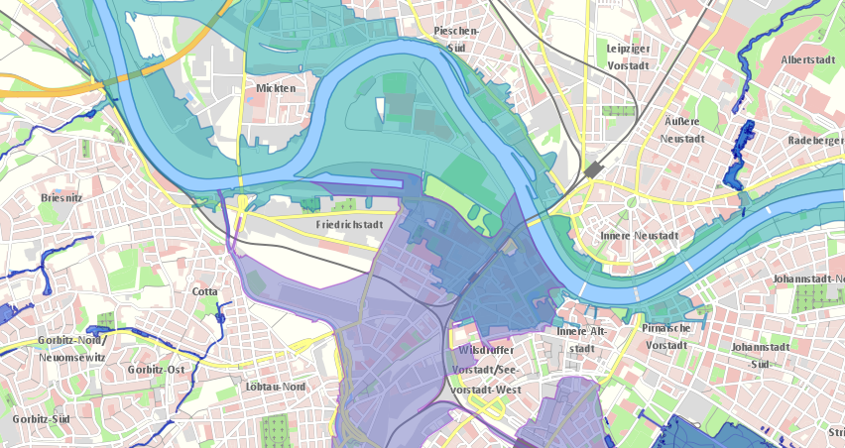

Überschwemmungsgebiete
Hochwasser 2002
Themenstadtplan
Dresden
Bildquelle: Landeshauptstadt Dresden: Themenstadtplan. URL: https://themenstadtplan.dresden.de/?permalink=1poUFqeN, letzter Zugriff am 27.5.2026
Notes:
Landeshauptstadt Dresden (o.J.): Themenstadtplan.
https://themenstadtplan.dresden.de/?permalink=1poUFqeN

Slide 7
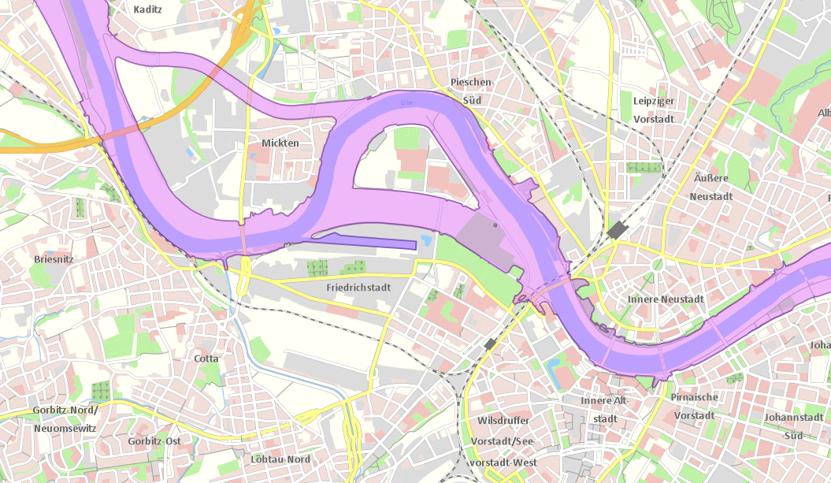

Überschwemmungsgebiete
Hochwasser 2006
Themenstadtplan
Dresden
Bildquelle: Landeshauptstadt Dresden: Themenstadtplan. URL: https://stadtplan.dresden.de/?permalink=fbr6kwx, letzter Zugriff am 27.5.2026
Notes:
Landeshauptstadt Dresden (o.J.): Themenstadtplan.
https://stadtplan.dresden.de/?permalink=fbr6kwx

Slide 8
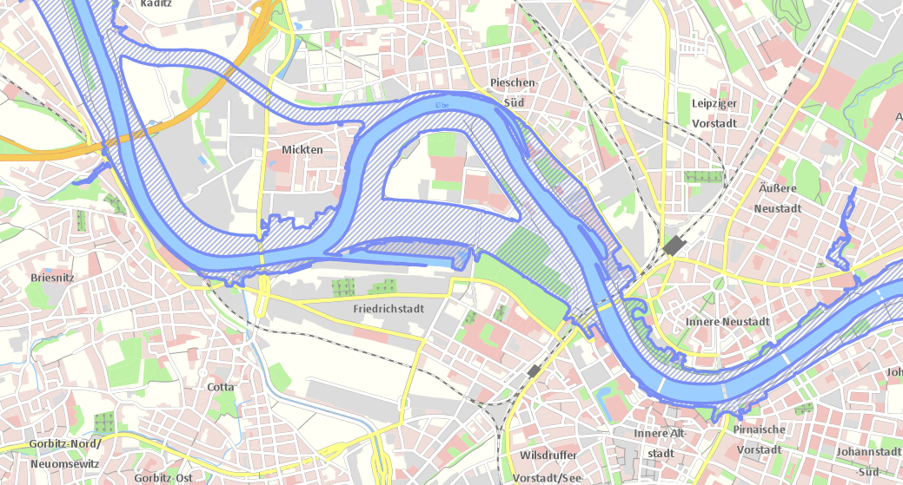

Überschwemmungsgebiete
Hochwasser 2013
Themenstadtplan
Dresden
Bildquelle: Landeshauptstadt Dresden: Themenstadtplan. URL: https://stadtplan.dresden.de/?permalink=ZW4SEPP, letzter Zugriff am 27.5.2026
Notes:
Landeshauptstadt Dresden (o.J.): Themenstadtplan.
https://stadtplan.dresden.de/?permalink=ZW4SEPP

Slide 9
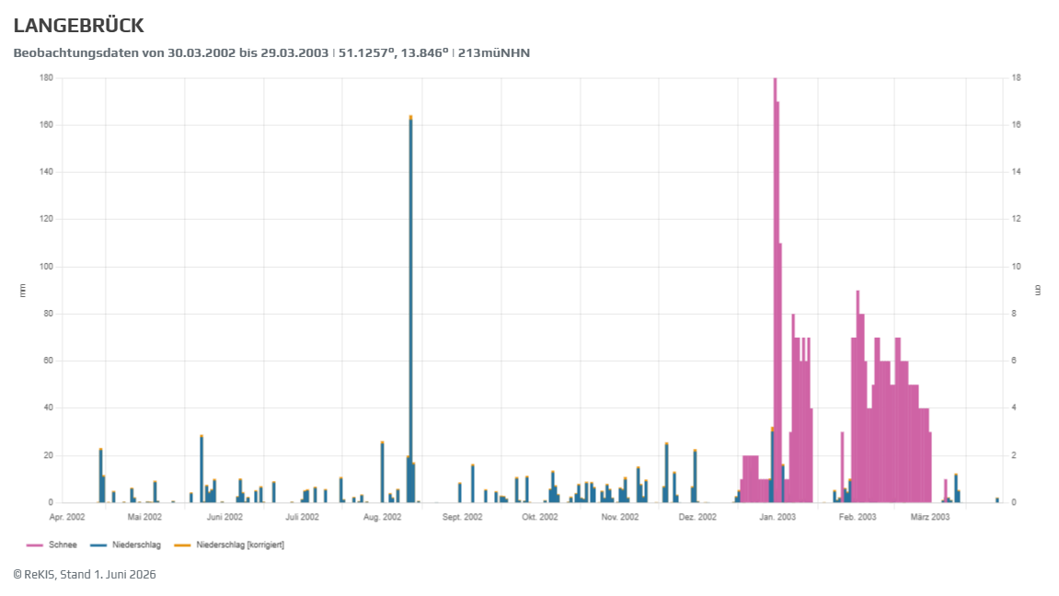

Niederschlag = Regen?
Aufgabe:
Die Niederschlagsmengen im August 2002 sind ähnlich hoch wie die im Januar 2003.
Stellt Vermutungen auf, warum es nur im August zu einem Hochwasserereignis kam.
Link zum Diagramm
Notes:
ReKIS Expert – ReKIS
Link zum Diagramm: https://rekis.hydro.tu-dresden.de/rekis-expert/#/zeitreihen/observations/DS_REFERENZ_TW_2023/2836/phenchart

Slide 10
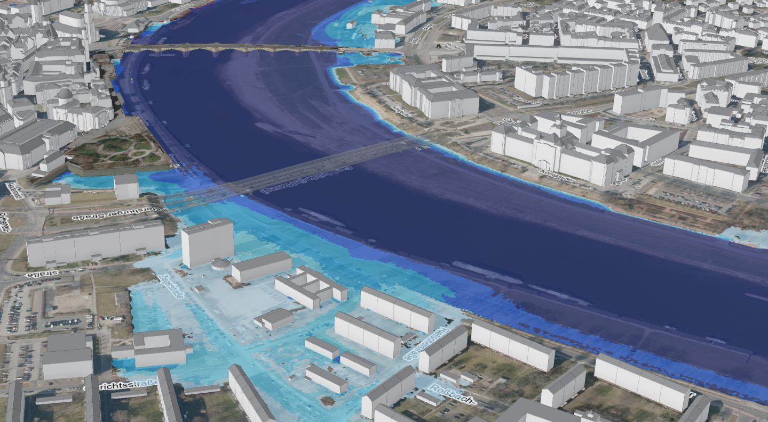

Überschwemmungsgebiete
3D-Karte
Themenstadtplan
Dresden
Bildquelle: Landeshauptstadt Dresden: Dresden 3D - Hochwasser. URL: https://experience.arcgis.com/experience/6624e89dcec84c0198cd63a9c06a11b5, letzter Zugriff am 27.5.2026
Notes:
Anhand der 3D-Karte ist zu sehen, wie großflächig die Auswirkungen des Hochwassers waren. Auch Wohngebiete waren betroffen.
Landeshauptstadt Dresden (o.J.): Dresden 3D - Hochwasser.
https://experience.arcgis.com/experience/6624e89dcec84c0198cd63a9c06a11b5

Slide 11
Hochwasser in Dresden
Versetzt euch in die Lage der Betroffenen.
Wie würde es euch damit gehen, wenn euer Zuhause oder eure Familie vom Hochwasser betroffen wäre?
Inwiefern spielt das Thema Hochwasserschutz für euch eine Rolle im Alltag und in der Zukunft?

Slide 12
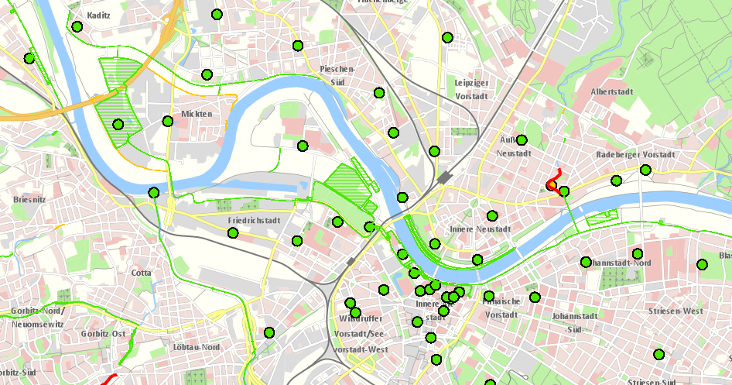

Hochwasserschutzmaßnahmen
Themenstadtplan
Dresden
Bildquelle: Landeshauptstadt Dresden: Themenstadtplan. URL: https://themenstadtplan.dresden.de/?permalink=1YSAxIBb, letzter Zugriff am 27.5.2026
Notes:
Landeshauptstadt Dresden (o.J.): Themenstadtplan
https://themenstadtplan.dresden.de/?permalink=1YSAxIBb

Slide 13
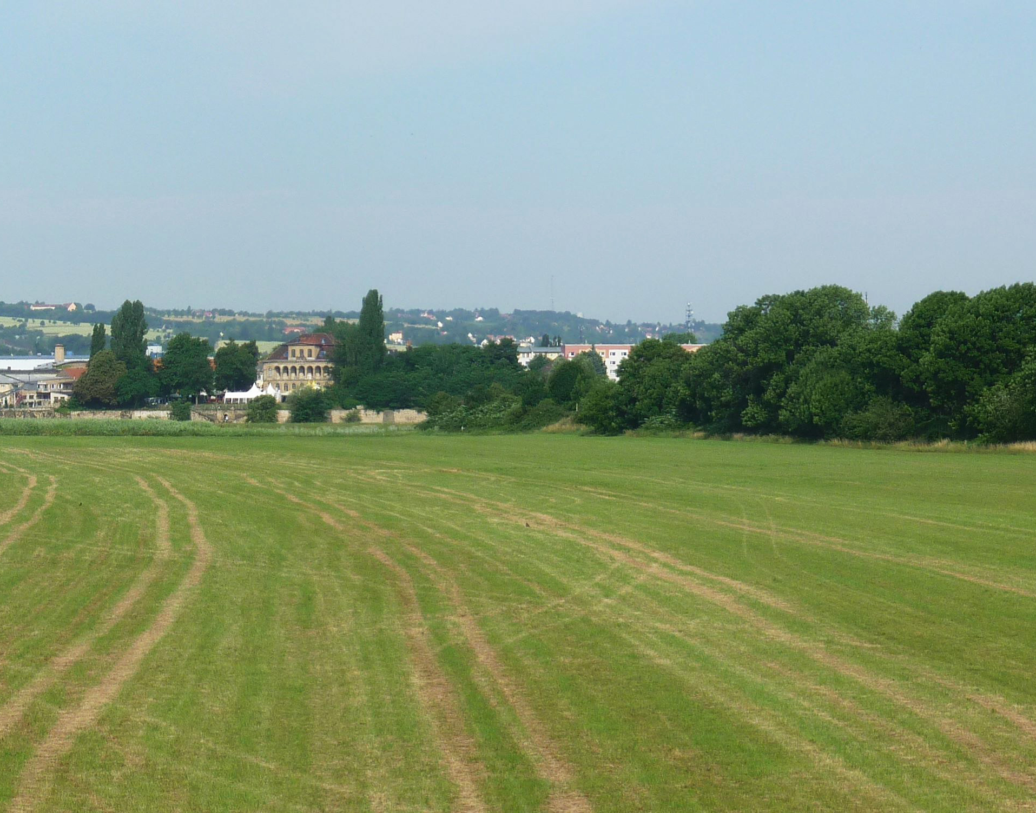
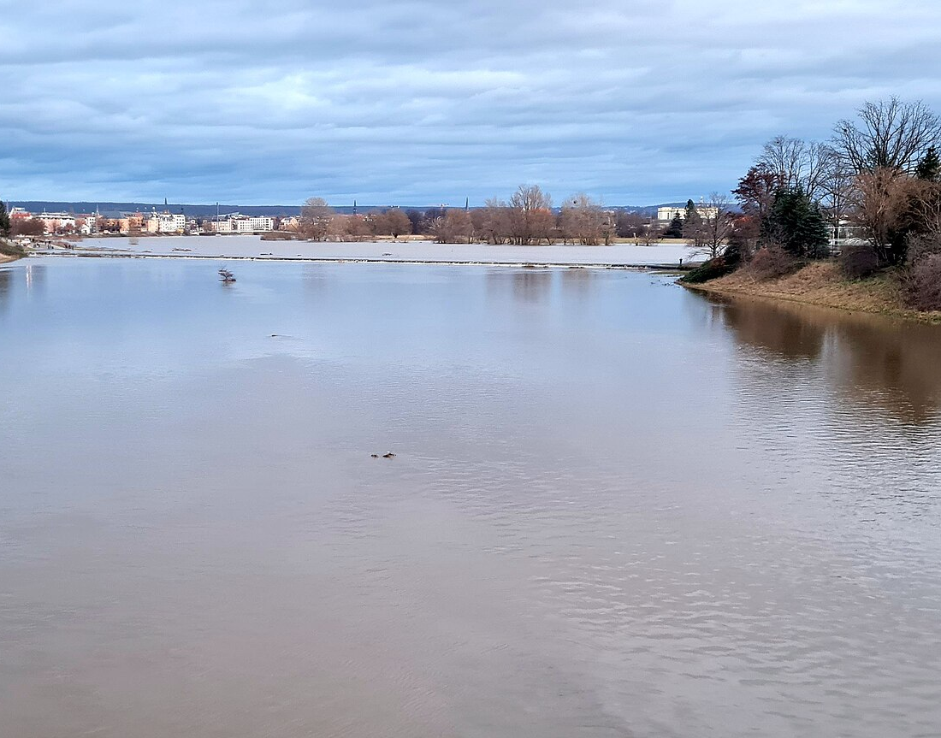
Hochwasserschutzmaßnahmen
1
2
Notes:
Aufgabe:
- Beschreibt die Bilder und damit zusammenhängende Maßnahmen für Hochwasserschutz. Ordnet sie einer bestimmten Kategorie zu.
- Maßnahmen sammeln und strukturieren (Plenum)
Arbeitsmittel:
- Hochwasser_Bilderbuffet-Anpassungsmaßnahmen_AB.pdf
Bildquellen:
1: SchiDD (2014): Flutrinne Ostragehege in Dresden-Friedrichstadt mit Blick zum Schloss Übigau. https://commons.wikimedia.org/wiki/File:Flutrinne-DD.jpg (letzter Zugriff: 04.03.2026)
2: Derbrauni (2023): Die Kaditzer Flutrinne beim Dezember-Hochwasser 2023. Wasserstand knapp 6 Meter. Blick von der Brücke Sternstraße in Richtung Osten. https://commons.wikimedia.org/wiki/File:Hochwasser_Kaditzer_Flutrinne_03.jpg (letzter Zugriff: 04.03.2026)

Slide 15

Hochwasserschutzmaßnahmen
Gruppenpuzzle – Erster Schritt
Aufgabe Stammgruppe (= Akteursgruppe):
Schlüpft gemeinsam in Eurer Stammgruppe in die Rolle der Akteure „Bürgerin/ Bürger“, „Kommunalverwaltung“, „Fachexperten“ sowie „Wirtschaft“.
Entscheidet gemeinsam, wer welcher Expertengruppe „Maßnahmen“ beitreten sollte. Stellt Fragen zusammen, die aus Sicht Eurer Rolle bei der Umsetzung der Maßnahmen wichtig sind.
Maßnahmen:
a) Frühwarnung verbessern | b) Katastrophenschutz organisieren
c) Regenwasser zurückhalten | c) Flächenplanung anpassen
d) Ausbau von Schutzanlagen | e) Information und Eigenvorsorge stärken
Notes:
Ihr nehmt nun die Rolle einer bestimmten Personengruppe „Bevölkerung“, „Verwaltung“, „Fachexperten“, „Wirtschaft“ ein, erarbeitet dann in Expertengruppen die einzelnen Schutzmaßnahmen. Anschließend entscheidet Ihr einem dritten Schritt wieder in Eurer Stammgruppe, welche Schutzmaßnahmen umgesetzt werden sollten.
Wichtiger Link für Sachsen: Landeshochwasserzentrum https://www.umwelt.sachsen.de/umwelt/infosysteme/lhwz/hochwasser-was-kann-ich-tun.html

Slide 16
Hochwasserschutzmaßnahmen
Gruppenpuzzle – ZWEIter Schritt
Aufgabe Expertengruppen:
Recherchiert in den Expertengruppen jeweils eine der Schutzmaßnahmen. Betrachtet dabei folgende
Aspekte:
Funktionsweise
Wirksamkeit
Akzeptanz der Gesellschaft
Umsetzbarkeit
Kosten
(…)
Notes:
Arbeitsmittel:
- Hochwasser_Was-können-wir-tun_AB.pdf
ReKIS: RainmanToolbox RISK REDUCTION MEASURES - DE | Rainman Toolbox
Leitfaden Kommunale Anpassung
Themenstadtplan

Slide 17
Hochwasserschutzmaßnahmen
Gruppenpuzzle – Dritter Schritt
Aufgabe Stammgruppe:
Präsentiert euren Gruppenmitgliedern die Informationen zu der Schutzmaßnahme aus der Expertengruppe.
Erörtert mögliche Perspektiven und Interessen eurer Rolle mit Hilfe des Textes und notiert diese auf dem Arbeitsblatt.
Diskutiert auf dieser Basis mögliche Argumente, die eure Position unterstützen und zusätzlich Gegenargumente, die euch entgegengebracht werden können. Notiert diese als Vorbereitung auf die Gruppendiskussion.
Notes:
Arbeitsmittel:
- Hochwasser_Was-wollen-wir-umsetzen_AB.pdf

Slide 18
Hochwasserschutzmaßnahmen
Gruppenpuzzle – Vierter Schritt
Unsere Kommune möchte aufgrund der bekannten Auswirkungen und des hohen Risikos von Schäden bei Hochwasser konkrete Maßnahmen in Angriff nehmen.
Doch es steht nur ein begrenztes Budget zur Verfügung. Diskutiert, welche der Maßnahmen umgesetzt werden sollen und in welcher Reihenfolge dies geschehen soll.
Notes:
Hochwasser_Reflexionsimpulse_zur_Rollendiskussion.pdf

Slide 19
Noch Fragen?
erstellt durch die Professur für Geographische Bildung, TU Dresden im Auftrag des Sächsische Landesamts für Umwelt, Landwirtschaft und Geologie (LfULG).
Kontakt: fachzentrumklima@lfulg.sachsen.de

